Slide 1
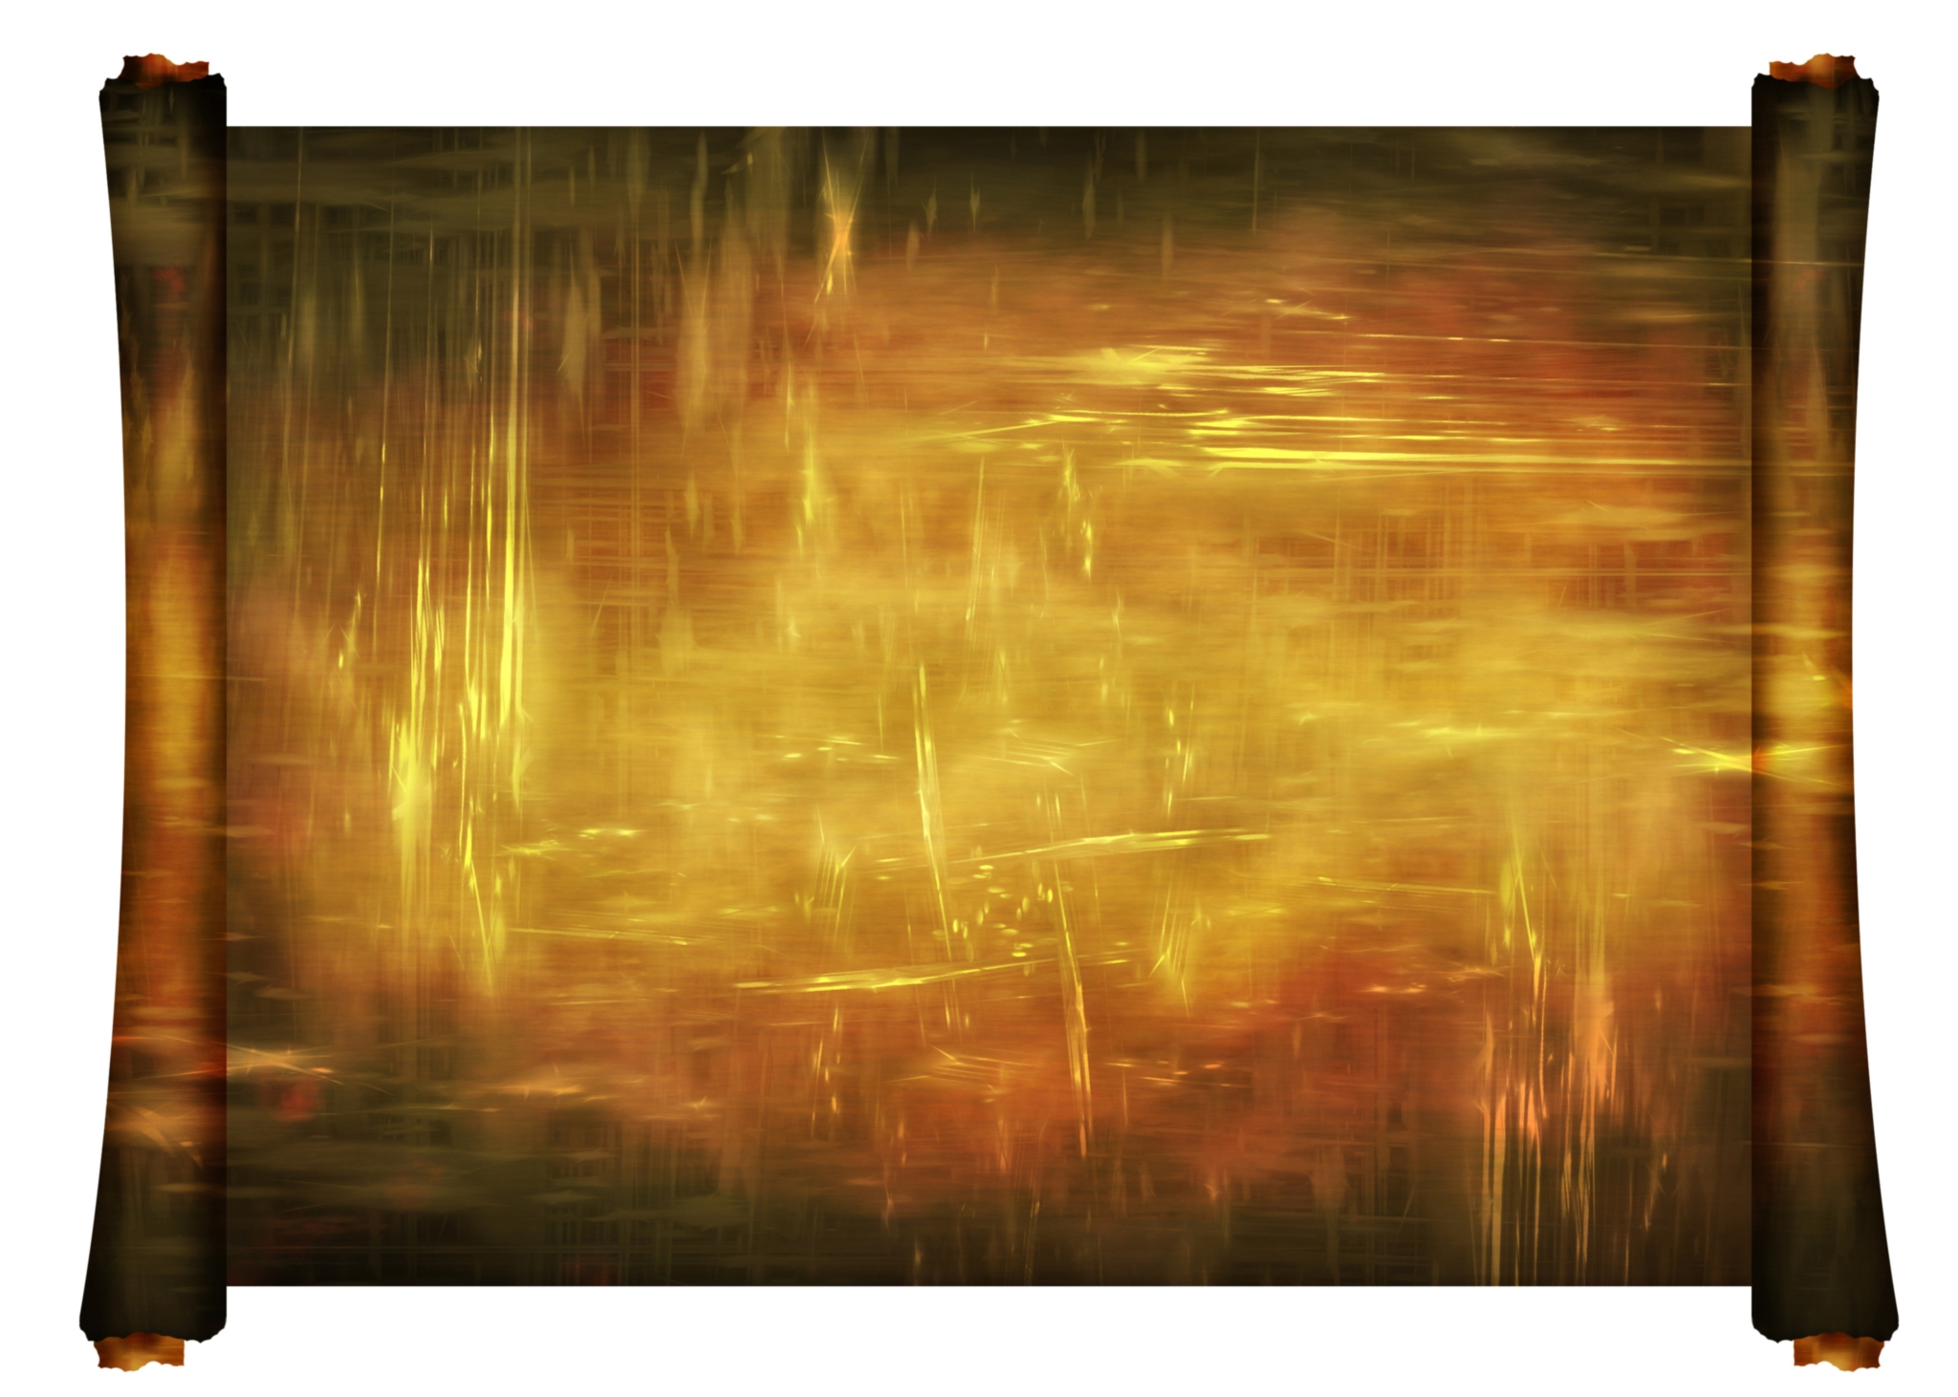
Город Смыслов

Slide 2
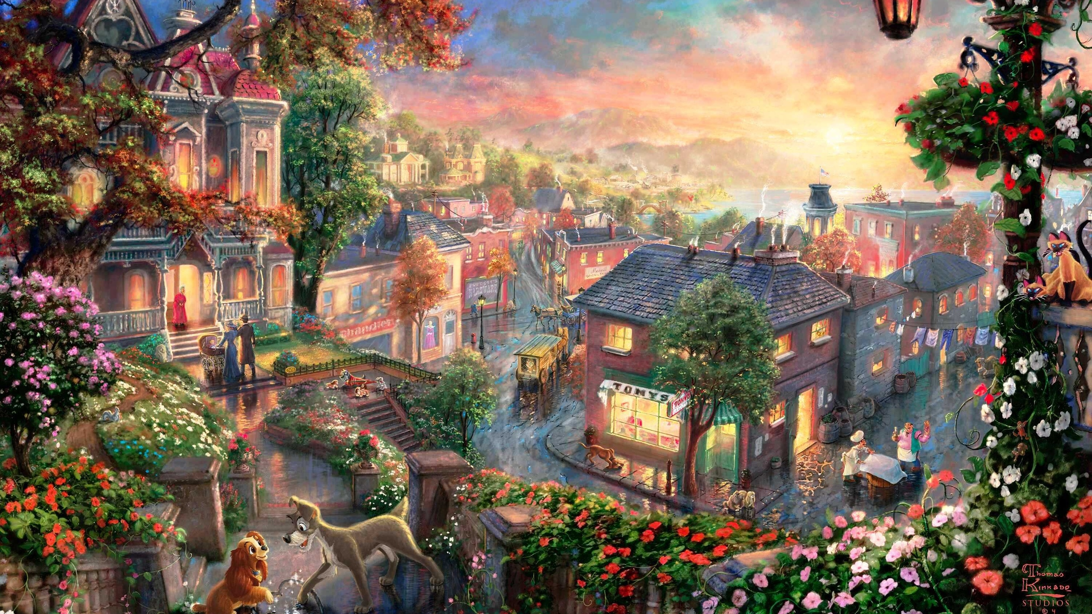
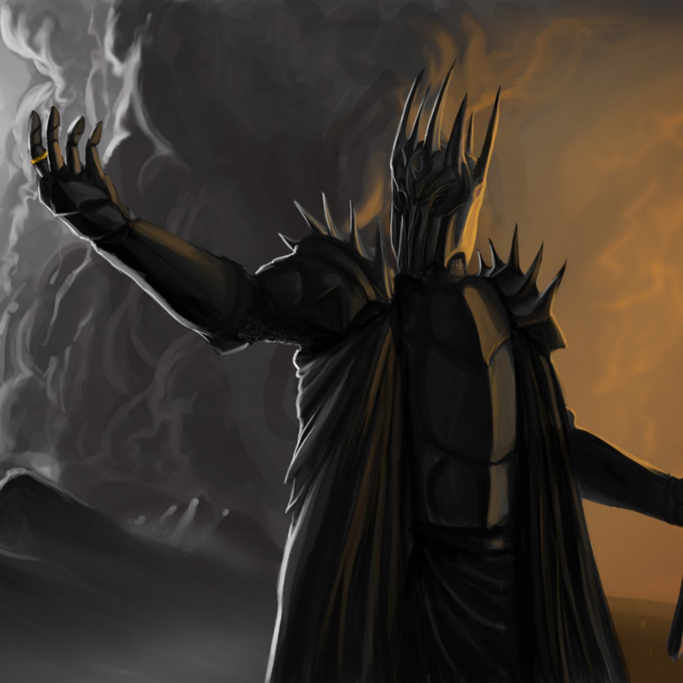
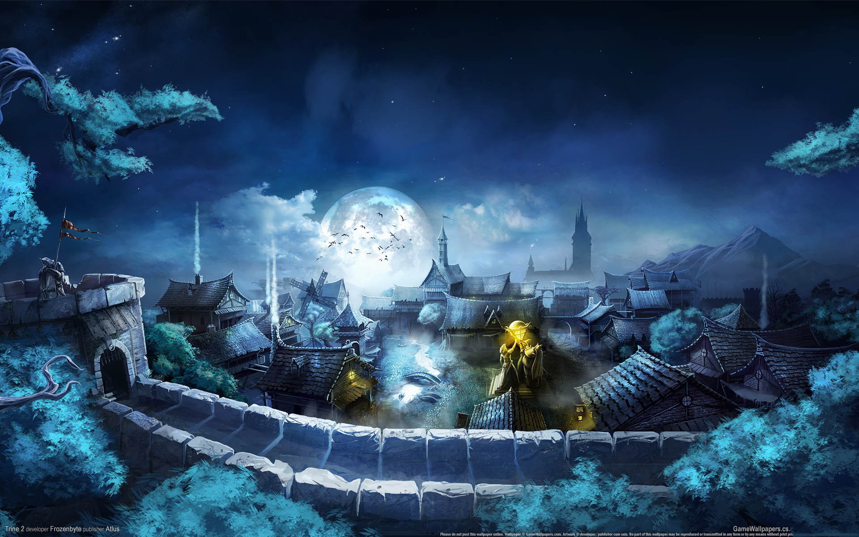

Slide 3
Чек-пойнт №1
Ха- ха- ха, кто бы мог подумать, что именно тут ты сможешь наполнить своего героя и получить
способность «УБЕЖДАТЬ».
Саурон имеет уши, а значит он готов слушать, но тут нужны
сильные аргументы.

Slide 4
Чек-пойнт №2
Да, именно поэтому Саурону удалось наложить проклятие на жителей, они были наивными и не могли отличить, где была правда, а где коварный замысел Саурона. Наполни своего героя и получи
способность «ПРОНИЦАТЕЛЬНОСТЬ».

Slide 5
Чек-пойнт №3
Жителям на хватило ресурсов, чтобы противостоять заклятию!
А все потому, что было много всего, но жители не смогли определиться в нужный момент, какое противоядие применить против Саурона. Наполни героя и получи
способность «ВИДЕТЬ РЕСУРСЫ».

Slide 6
Чек-пойнт №4
Уметь перевоплотиться, вжиться в роль, видеть мир глазами героя- это то что не хватало жителям города Смыслов, чтобы противостоять заклятию.
Наполни героя и получи
способность «ВИДЕТЬ ГЛАВНОЕ».

Slide 7
Чек-пойнт №5
Людям нужна связь с великим Сауроном, возможно встреча с ним позволит понять его замысел. Кто станет героем-победителем и отважится задать ему свои вопросы? Прокачай своего героя и получи способность «СМЕКАЛКА» и ты сможешь поймать на крючок любого.

Slide 8
Чек-пойнт №6
В народе ее именуют
"Битвой людей и богов".
Самый смелый и сообразительный
может разгадать тайну 7 ключей.
Наполни своего героя и получи
способность «НАСТОЙЧИВОСТЬ".

Slide 9
Чек-пойнт №7
Побег возможен. Шанс есть у терпеливых и внимательных. Скорее ищи места в городе, которые не попали под заклятие.
Испытай себя, возможно ты станешь героем, который освободит всех из плена Саурона.
Способность «СПАСАТЬ».

Slide 10
Чек-пойнт №8
В условиях заклятия,
городу нужно объединиться.
Город ждет перепись... Стань частью великой армии в
битве против Саурона! Способность «ВОССОЕДИНЯТЬСЯ».

Slide 11
Задание
1. Выбери 4 чек-пойнта, которые помогли бы жителю снять заклятие.
2. Опиши портрет жителя города, каким он станет, когда приобретёт
«способности»?
Обладаешь ли ты этими способностями? Если да, то где ты их применяешь, если нет, то подумай, где они могли бы тебе пригодиться в повседневной жизни?

Slide 12
Задание
На каждом чек-пойнте Вы получите указания к заданию на «прокачку» и критерии оценки способностей.
На каждом «вхождении» персонажа можно прокачать максимально на 25%.
В игре выиграет тот, кто сумеет наполнить своего героя на 100%.
Удачи тебе, Мой друг,
да наполниться город смыслами, а ты способностями!

Slide 13
Мой результат
1. Что изменилось в персонаже?
2. Что я сделал (а), чтобы помочь своему герою?
3М
Перечислите три момента в игре, которые Вам понравились. Предложите 1 действие, которое улучшит процесс игры.

